Slide 1


《西游·金蝉劫》
一个来改写规则的 东方神话宇宙超级IP
拉格朗日光影动画 金蝉劫项目组 ｜ 2026年9月

Slide 2
我们不仅仅是找投资，
我们更是找同频的人。
文创电影行业从不缺热钱，不缺顶尖的技术设备，也不缺成熟的制作公司。真正稀缺的，永远是一个能扎进观众骨子里、讲透人心的好故事。同时，这个故事最好能讲20年。
《西游·金蝉劫》超级IP——10部主线全定稿 / 100%版权自持 / 前三部作品已全网铺开
我们拒绝“挂牌导演”的虚名，拒绝堆砌的“顾问名单”，更不要靠联合出品撑场面的虚张声势。我们只要一种人：看懂了故事的内核，看懂了故事的野心，相信了内容的价值，愿意躬身入局一起干的人。
我们有耐心慢慢磨，也有资源自己做，但更想——和同频的人，一起把故事燃向世界。

Slide 3


扫码
看金山云在线
「同版PPT」
扫码阅读
「西游金蝉劫」
详细内容
扫码关注
微博「西游金蝉劫」

Slide 4
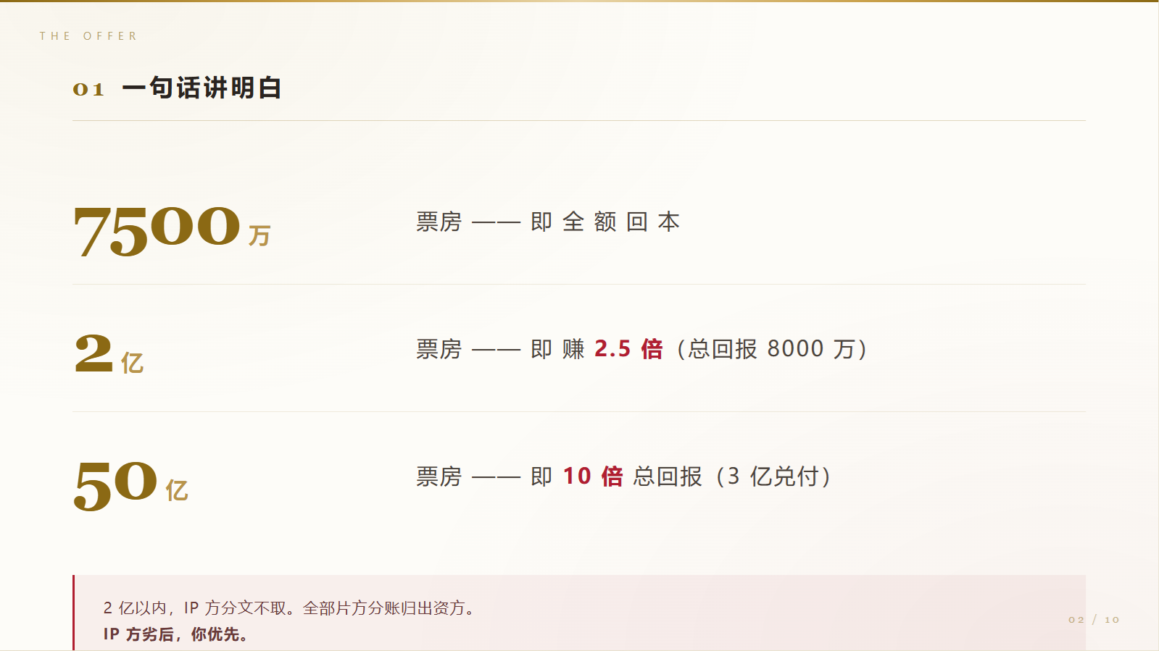
本次融资，一句话讲明白！
---
站在投资方的视角看：《金蝉子前传渡缘劫》这个故事，拍成电影会不会亏？只要7500万票房我就回本，2亿我就赚2.5倍，2亿以内这是我白捡一个顶级故事，给自己赚2.5倍的机会，这是考验自己眼光的事情。2亿以外才是写故事创作团队能够拿到的，我最安全，，，！
【这样讲是不是就明白啦。】
---
创作团队的自信，来自绝对的实力自信，故事线，编剧能力，统筹能力，AIGC能力，我们是一个不输于哪吒饺子的创作团队，我们的输出质量，独一档，看看公开的系列前三部电影，全方位优势，很难在当前市面上，找到对等的标的。
相信你，认知思考后就会明白。
我们需要的是同频的人，有共同认知能力的人。
---
啥意思？
Notes:
本次融资，一句话讲明白！
站在投资方的视角看：《金蝉子前传渡缘劫》这个故事，拍成电影会不会亏？只要7500万票房我就回本，2亿我就赚2.5倍，2亿以内这是我白捡一个顶级故事，给自己赚2.5倍的机会，这是考验自己眼光的事情。2亿以外才是写故事创作团队能够拿到的，我最安全，！
​
这样讲就明白啦。
---
创作团队的自信，来自绝对的实力自信，故事线，编剧能力，统筹能力，我们是一个不输于哪吒饺子的创作团队，我们的输出质量，独一档，看看公开的系列前三部电影，全方位优势，很难在市面找到对等的标的。
认知思考后就会明白。
---

Slide 5
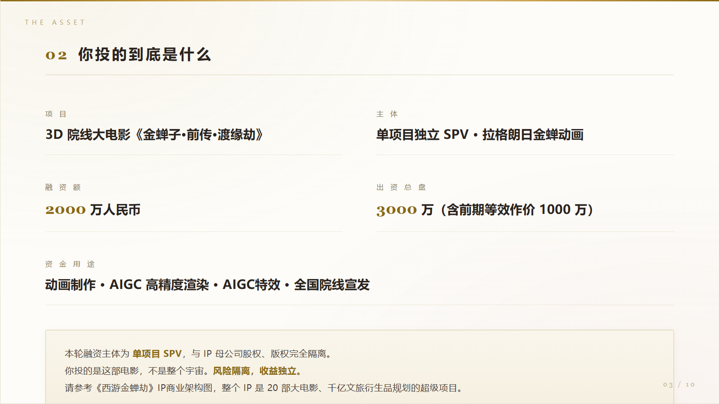
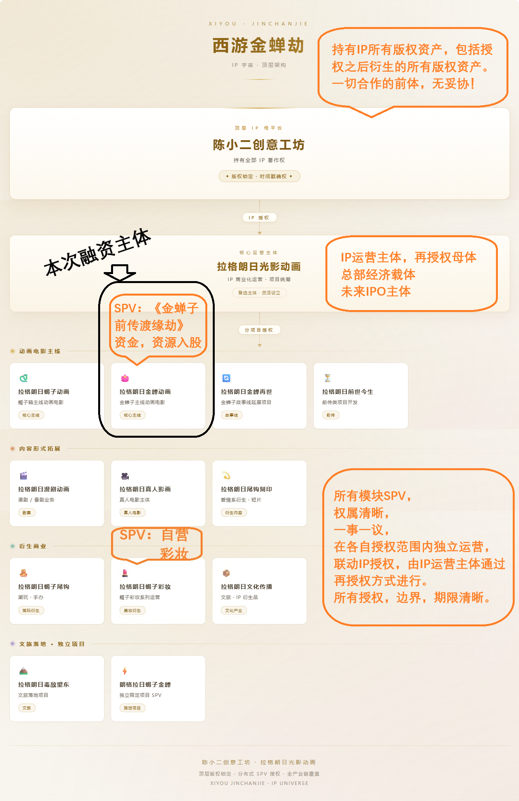

扫码阅读
「西游金蝉劫」
商业布局架构详情
投的啥？

Slide 6
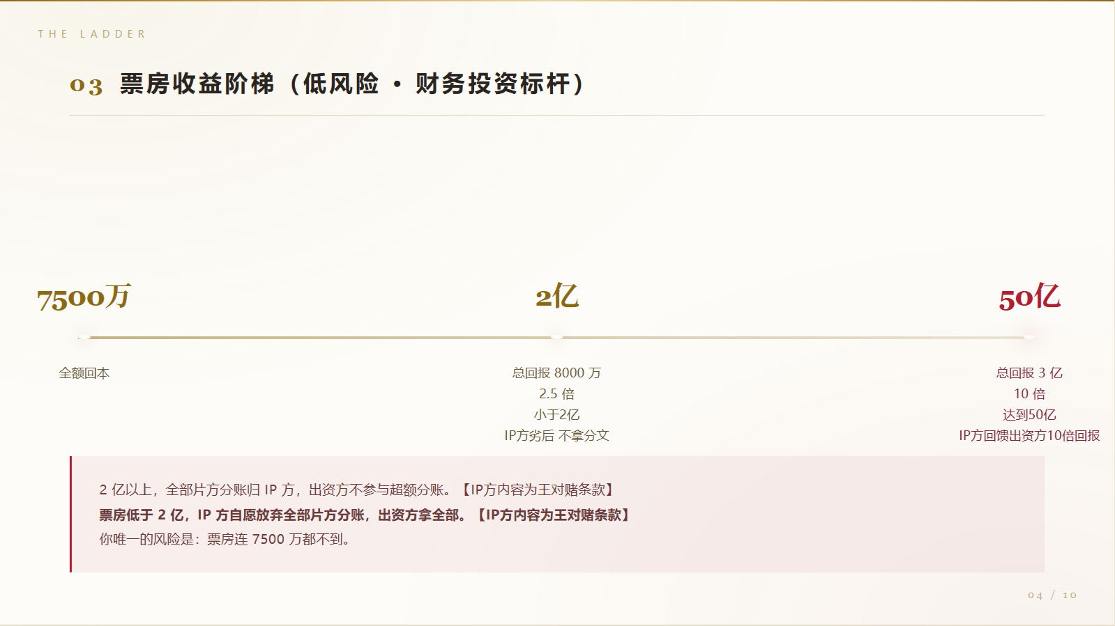

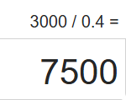
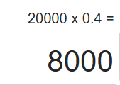
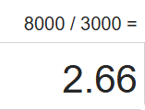
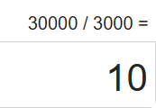
西游金蝉劫团队：
我们要开创内容为王时代，全新的对赌方式！
---
院线级AIGC时代，钱不再重要，内容为王才真的重要！
这是考验自己的眼光，是否真的看的懂，看的明白，是否是认知同频者，是否愿意一起同行！共创中国电影未来20年！
跟上时代的选择，或者被认知抛弃。都在一念之间。
---
内容为王，践行为先！
西游金蝉劫，东方神话宇宙超级ip.
中国的漫威，再无第二！
如果觉得我们吹牛可以忽略，或自己亲自去验证。
扫码阅读
「西游金蝉劫」
详细内容
IP方是不是傻？

Slide 7
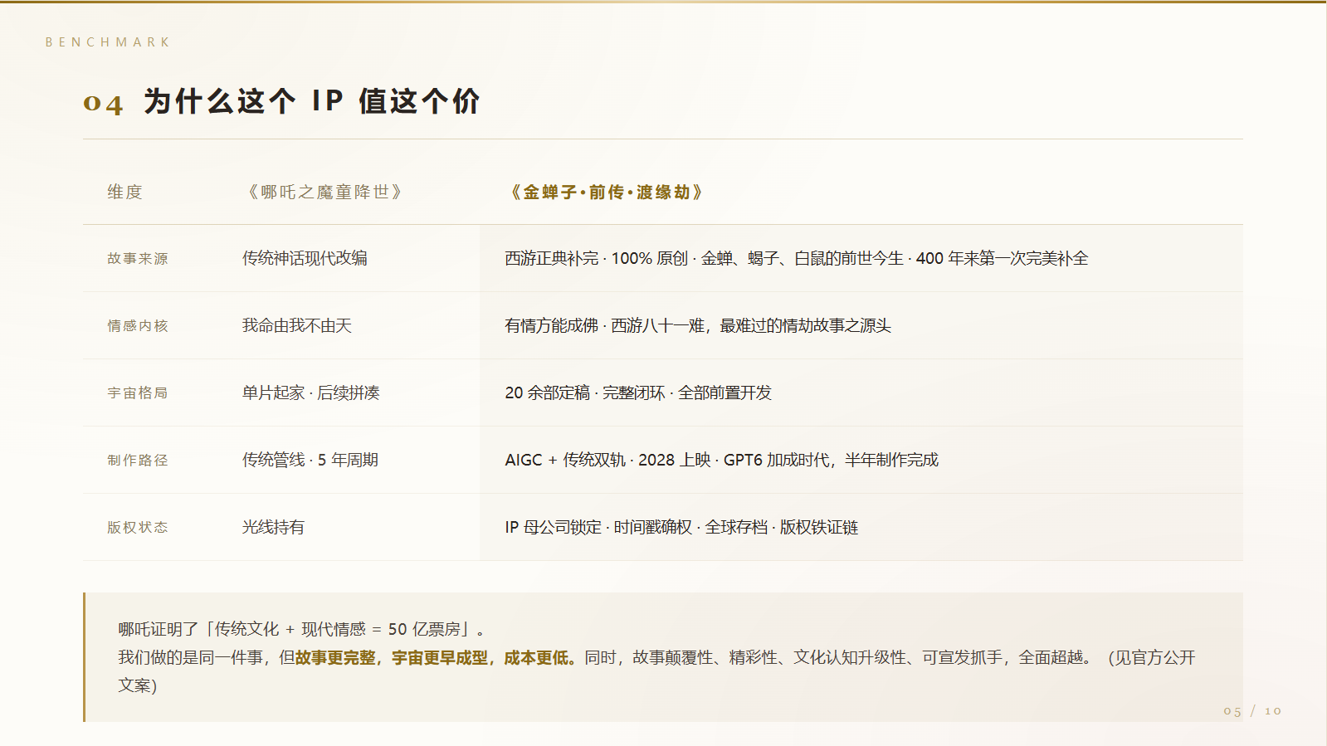

《西游金蝉劫》之第一部《金蝉子·前传·渡缘劫》
到底讲了什么故事？
---
国民级IP前传 + 战神级完美男主 + 两女虐恋（温柔相守型 vs 骄傲求不得型）+ 男主因情获罪 + 一女为爱舍命 + 一女踏遍轮回寻找 + 结尾留续集钩子 + 四场大场面战斗穿插+小妖搞笑调剂 =《金蝉子·前传·渡缘劫》
---
金蝉子为什么被贬轮回？
蝎子精为什么蜇伤如来？
白鼠精为什么偷香花烛？
以哲理，自洽，完美，甜蜜，爱情的方式回答了这些问题。
西游正典补完。
---
这个故事，拍成大电影，到底能值多少钱？？
扫码阅读
「《金蝉子·前传·渡缘劫》」
详细内容
IP值不值？

Slide 8
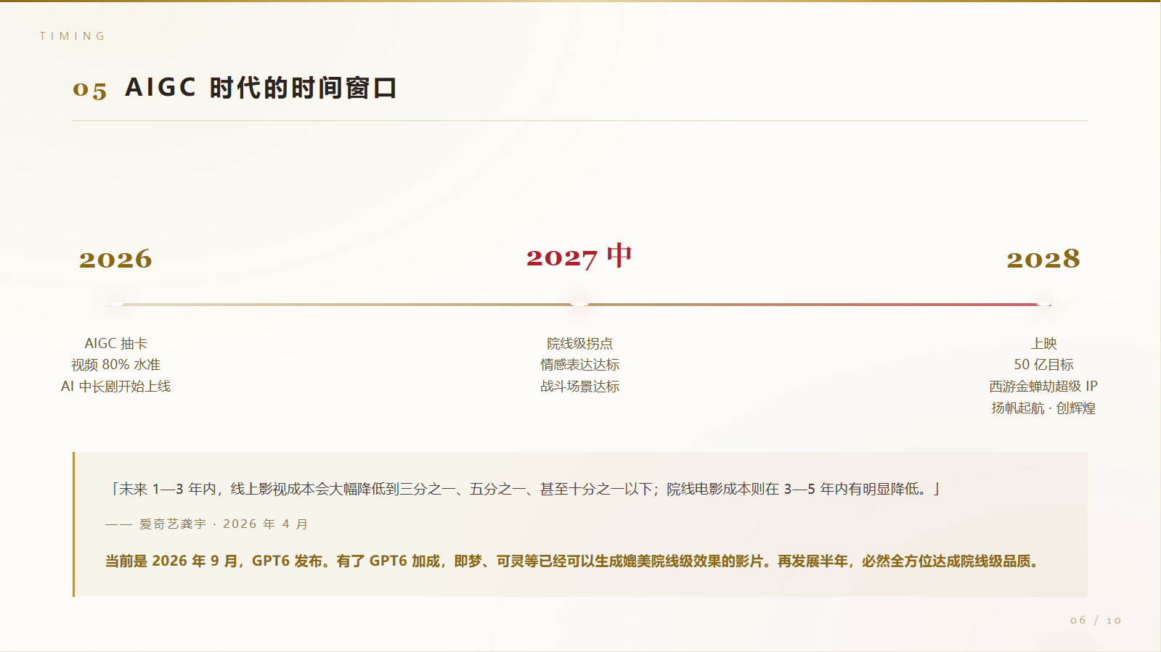

西游金蝉劫团队预判：
---
当前时间：2026.9月
基于最新GPT6的加成，最多半年，AIGC应该可以实现95%的院线级视觉效果。
包括情感细节表达， 战斗视效表达等核心环节。
AI视频那种塑料感和精细度不足的问题，会得到彻底解决。
院线级质感，顶级导演级细节控制，都会达标。
---
制作速度可以提高到两个月出一部大电影。
那么，西游金蝉劫宇宙的20多部电影，可以按照半年一部的节奏，实现大荧幕无断档十年持续输出。
---
这是《西游金蝉劫》IP，全部前置开发完成，20部电影，世界观统一，情感驱动型，单人物故事独立闭环，又全宇宙高度关联的漫威叙事模式。
独有优势！
扫码阅读
「《西游金蝉劫》眼中的“东方漫威”」
详细内容
院线级AIGC

Slide 9
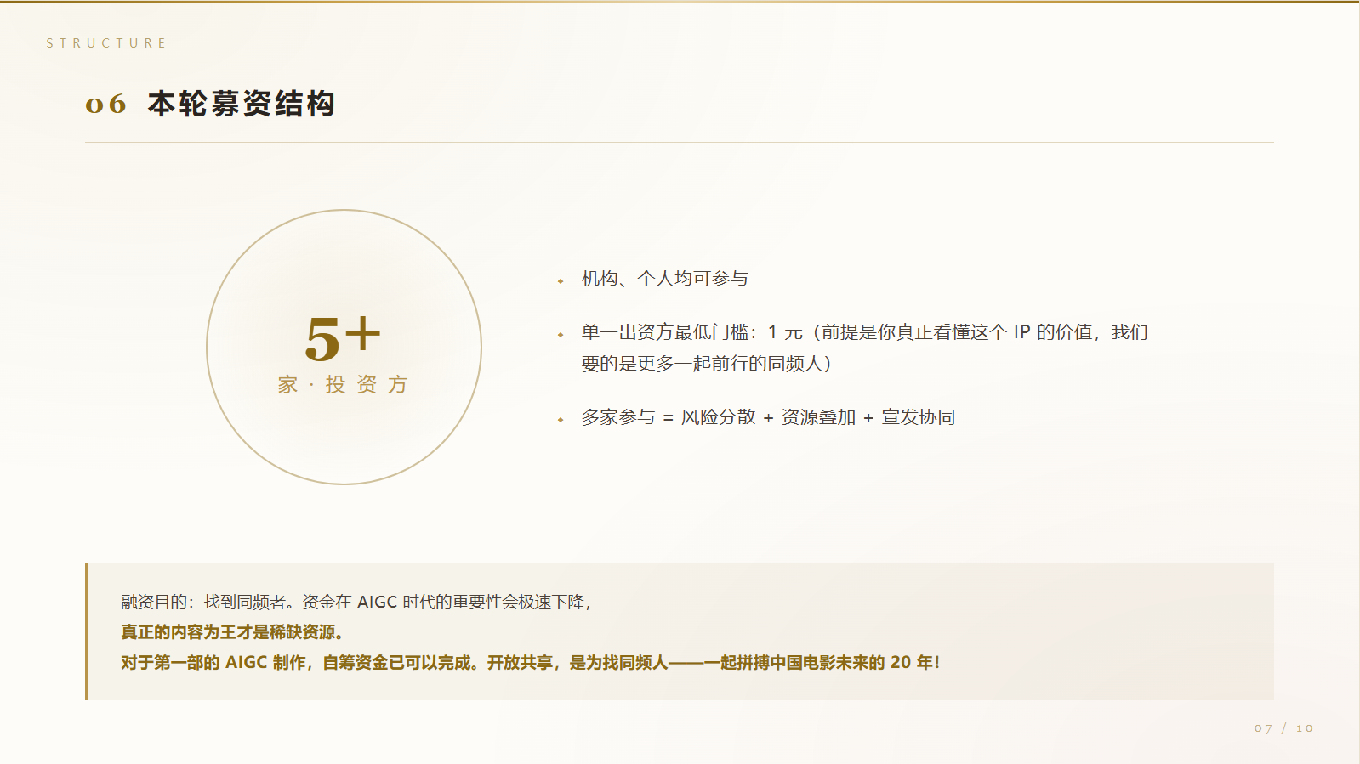

本次融资，我们的目的：
---
1、找同频的人。好故事我们愿意分享，能看懂才算同频的人。同频才能携手共创未来中国电影20年。
2、金蝉子为什么被贬轮回？
蝎子精为什么蜇伤如来？
白鼠精为什么偷香花烛？
以哲理，自洽，完美，甜蜜，爱情，轮回的方式回答了这些问题。
西游正典补完。
---
这个故事，到底能值多少钱？？
《金蝉子·前传·渡缘劫》
如果您觉得这个超级IP宇宙的第一部，卖不上7500万票房，我们的认知可能存在根本性的分歧。
——做朋友即可。等认知同步，再合作不迟。
3、不限门槛，1元即可投资，只找看得懂的人。
扫码获取
「《西游金蝉劫》寻 顶级人才」
详细内容
IP方要什么？

Slide 10
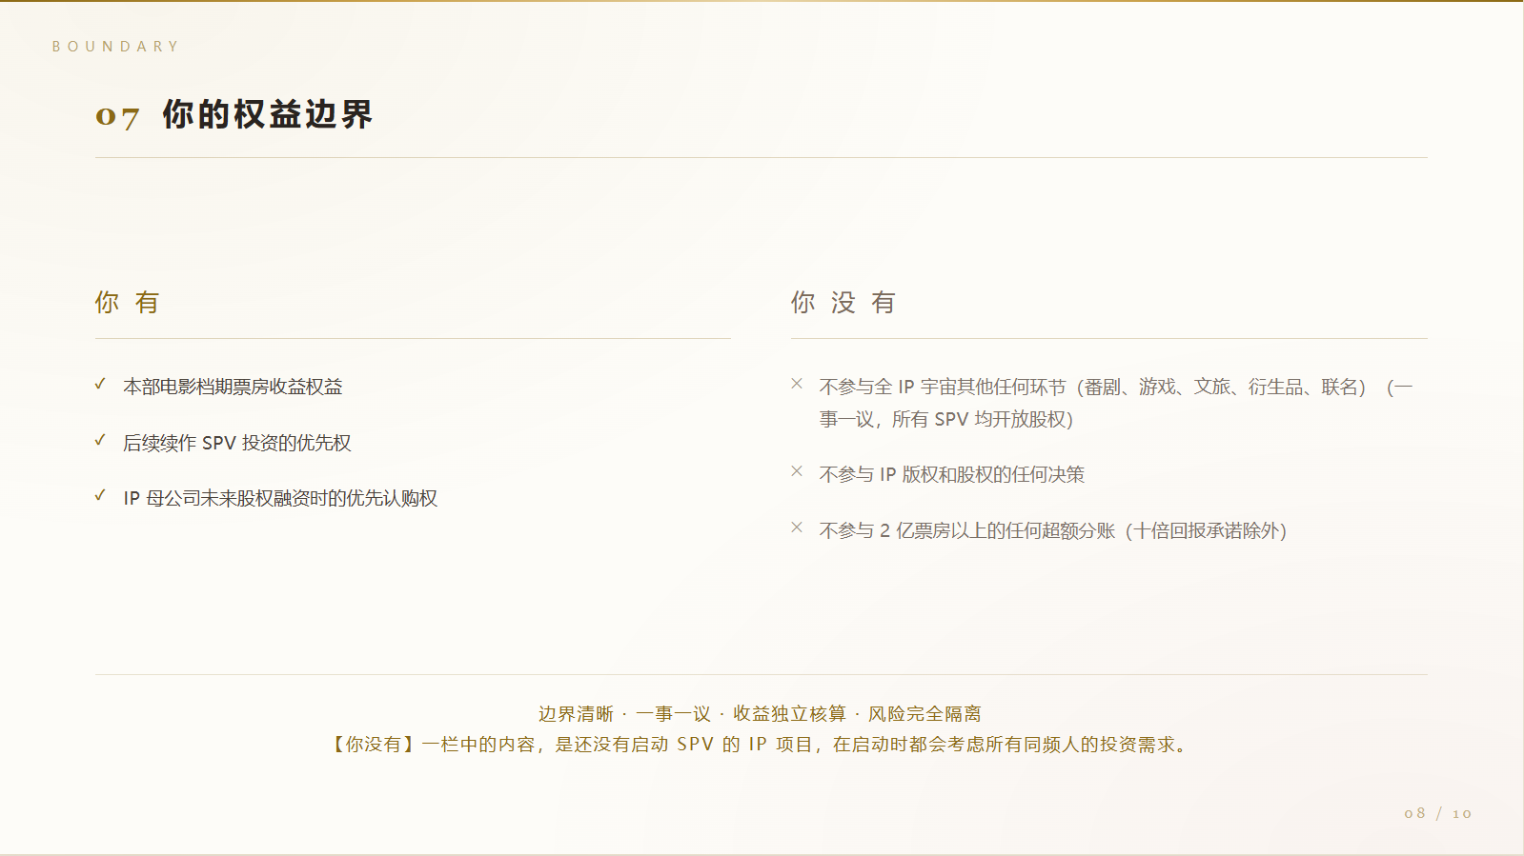
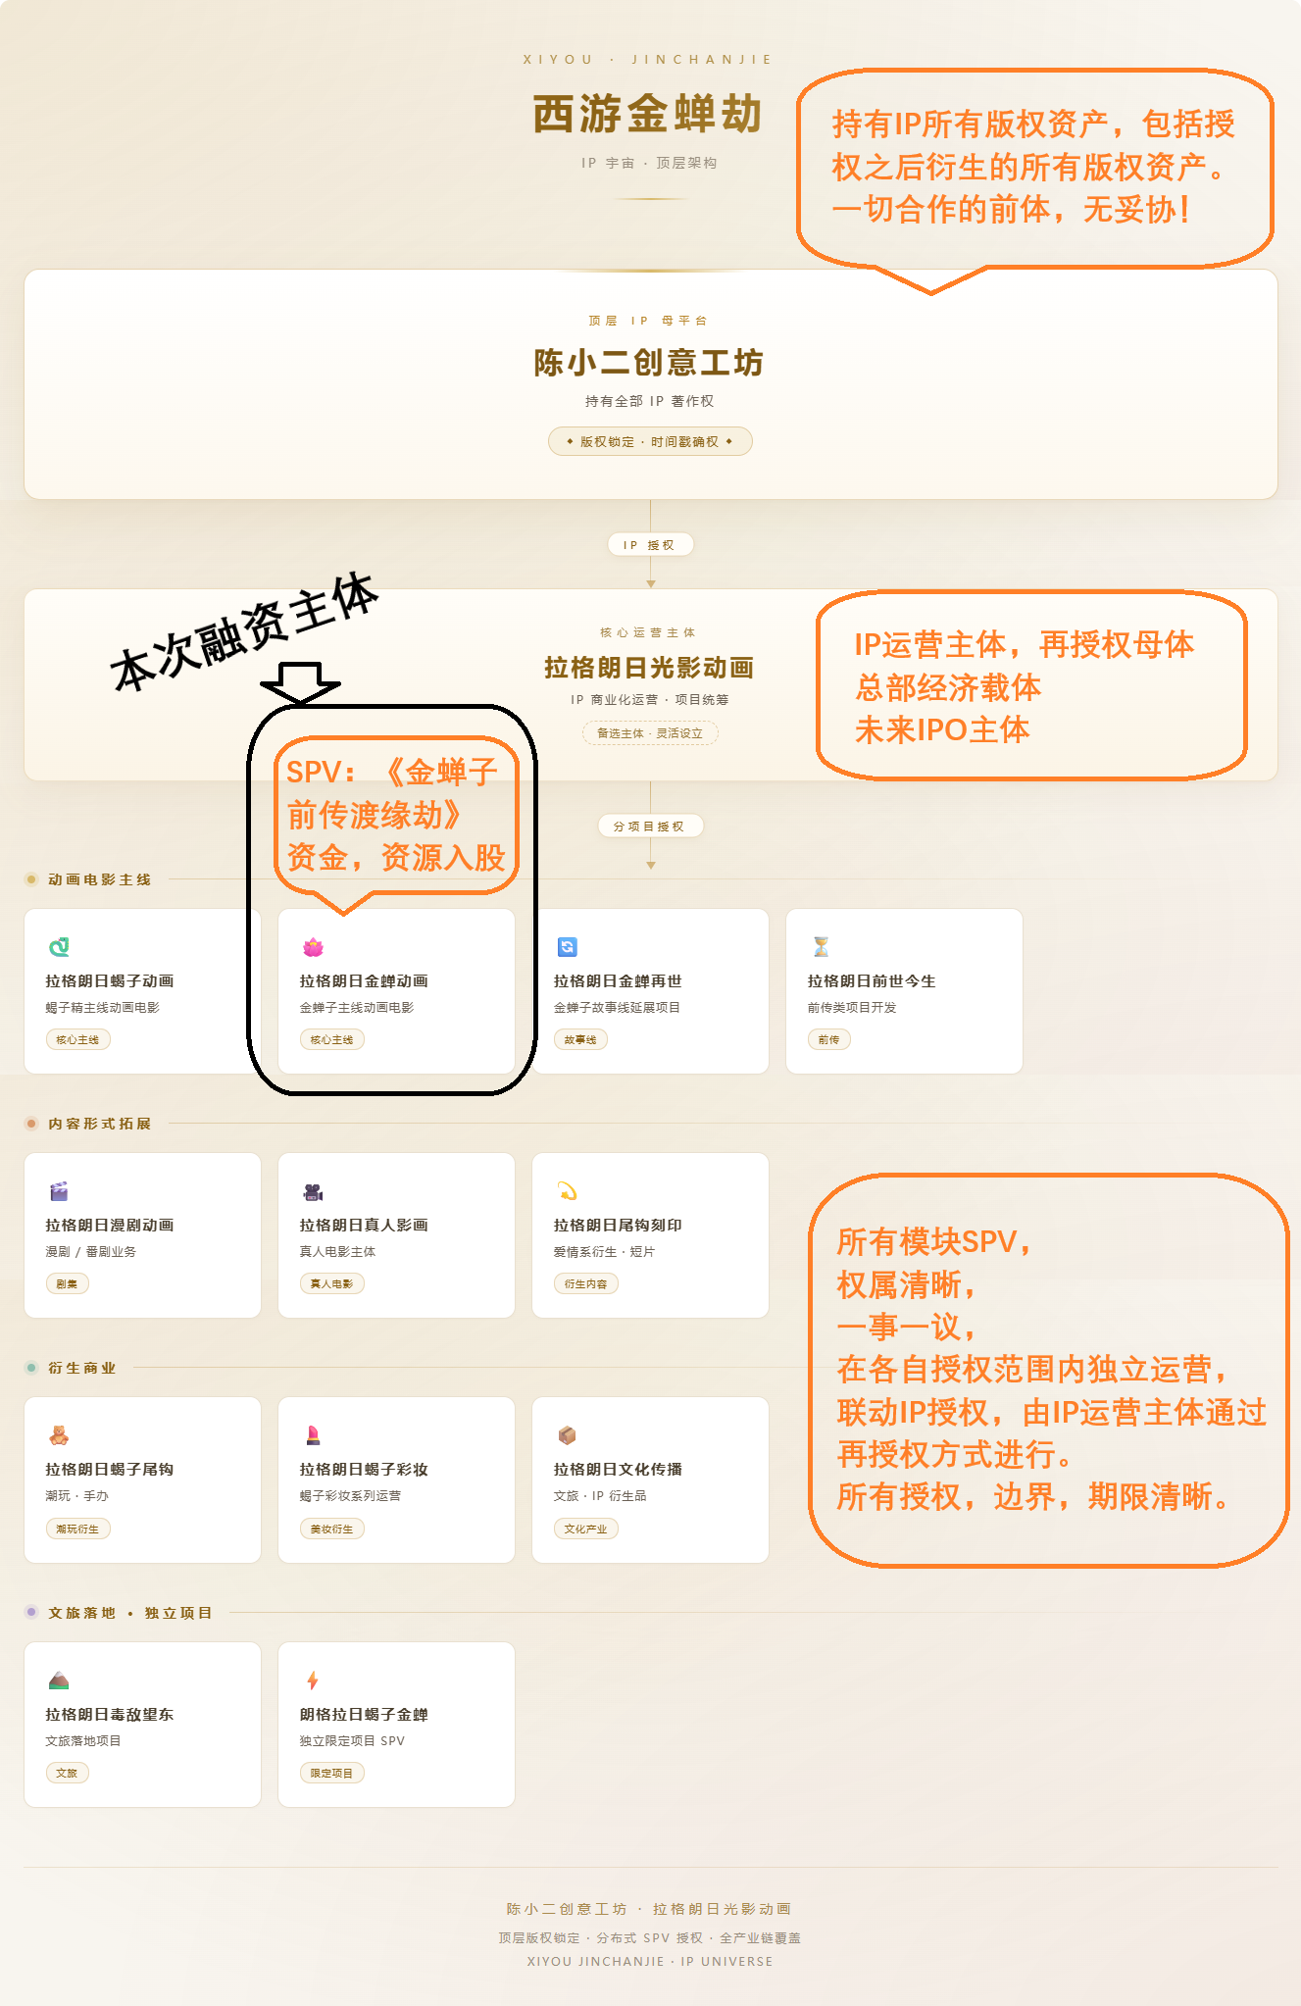
本次融资标的收益，为《金蝉子·前传·渡缘劫》单部电影的院线档期票房分成，这一点我们必须说明白。
1、传统影视投资，往往会要求版权，股权的部分占有，我们跟传统影视投资不同的地方在于，我们花费数年时间，完成的是整个IP宇宙的设计，规划和落地。并确权！
2、当前IP状态，不是一个简单的概念，更不是一个简单的脑洞，而是一整套对标漫威的哲学和叙事结构，可落地的直接电影制作的完整剧本，数十个高光的独家角色，上百个精彩的独家场景，这些文化资产，都已经通过版权证书，可信时间戳，全球网络信息铺垫，完成了100%的确权。
3、您可以把本次融资，看成是一次合适“财务投资”，切不可用传统影视的那种投资模式来对待。
4、IP母公司永久持有全部版权，股权融资会在合适的估值和合适的时间，放开给同频者参与，一起共享未来20年的整个IP文化资产盛宴。
分清楚边界

Slide 11
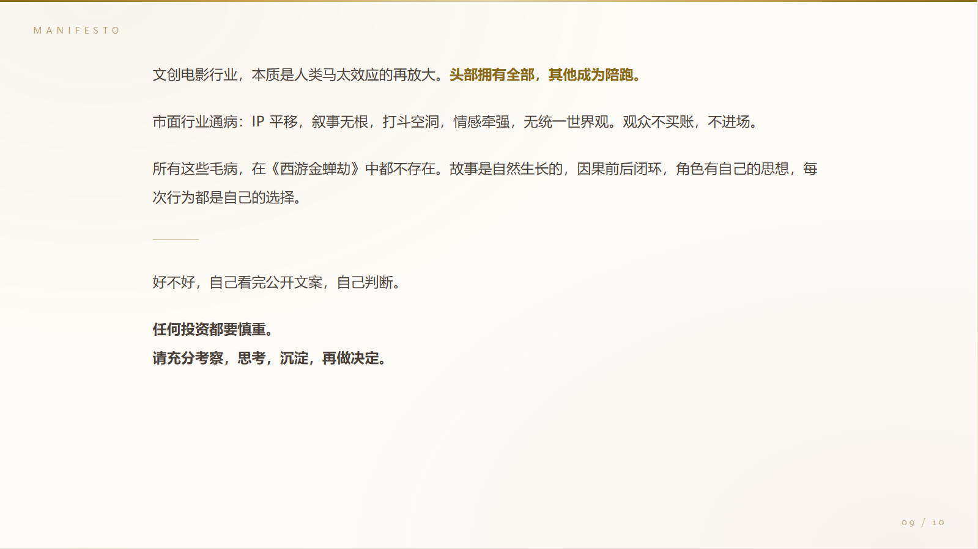
相信经过这些讲解，您的认知跟我们已经对齐！---
《西游金蝉劫》IP系列电影 ​ ​
《金蝉子·前传·渡缘劫》 ​ ​
《蝎子精·女妖王》 ​ ​
《蝎子精·烈焰焚心》 ​ ​
《女儿国·上》 ​ ​
《女儿国·中》 ​ ​
《女儿国·下》 ​ ​
《白鼠精·痴情·香花烛》 ​ ​
《白鼠精·痴情·男儿泪》 ​ ​
《赤焰红蟒·妖王》 ​ ​
《西游·金蝉劫·有情佛》​​​
10部定稿电影，我们宣称一部比一部炸裂，不是口号，更不是宣传话术，这是顶级创作团队的自信。先去仔细查看前三部故事，自会明白。
投资需谨慎，哪怕是1块钱！
能否共同携手，共创中国电影未来的20年，取决于您的慎重与判断。
扫码阅读
「西游金蝉劫」
详细内容
同频者共识

Slide 12
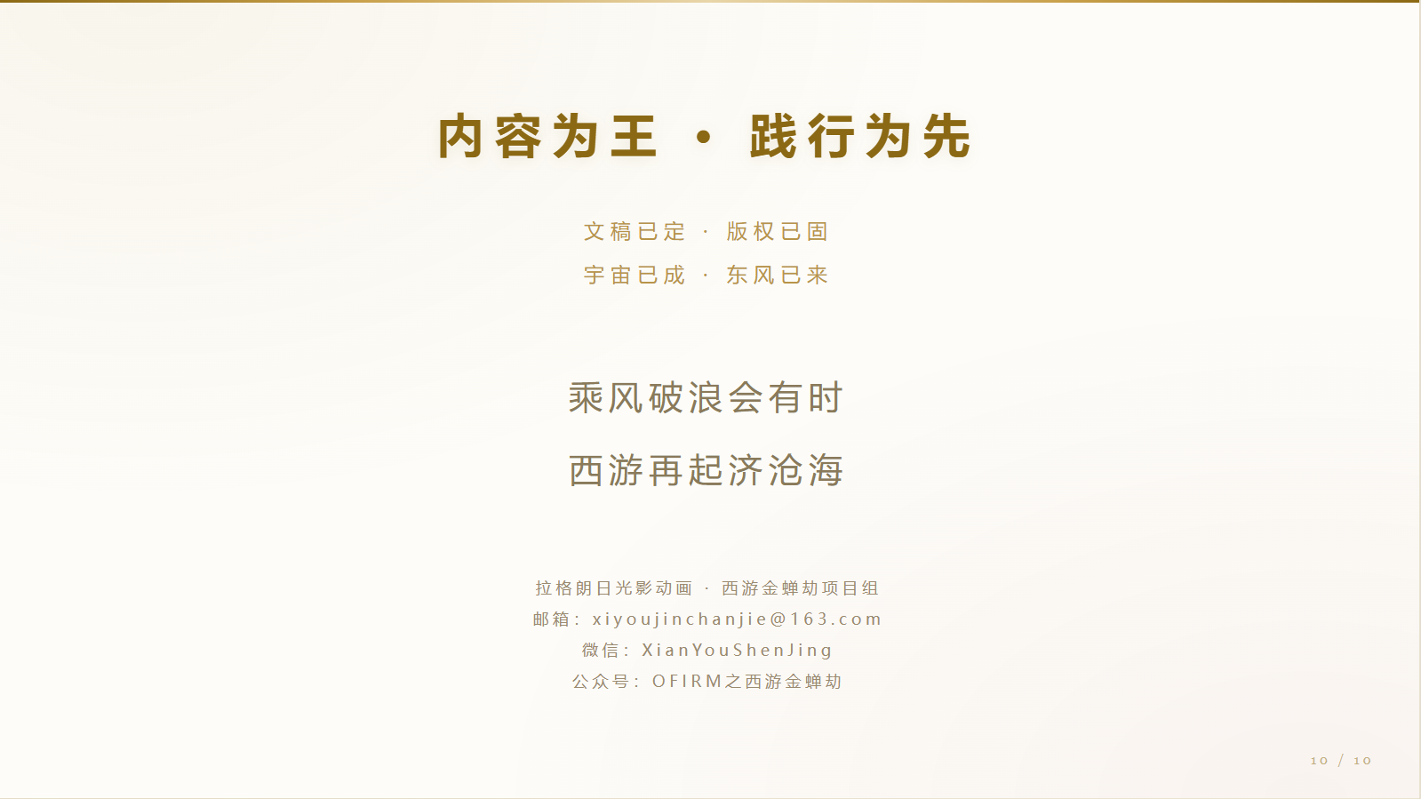
内容为王，不是一句口号，是实打实的，千万字沉淀的，完整版权确权的，超级IP，超级文化资产。
对标漫威，不是王婆卖瓜，更不是自吹自擂，是东方神话宇宙，第一次有了自己完整的佛哲底层，叙事结构，文化载体，情感母本。这是东方包容文化自信和文化出海的最佳载体。
---
乘风破浪会有时，
西游再起济沧海...
---
西游故事，悟空一直是核心，2026暑期，两部悟空电影，折戟！已经说明，老IP，没有新叙事，都将被观众淘汰！
《西游金蝉劫》彻底完成了一件事，那就是用厚重的文化底色，极致的情感冲击力，重新讲述国民级IP的全新故事。
---
看懂的人，上车！同频者，共勉！
扫码
看金山云在线
「同版PPT」
扫码阅读
「西游金蝉劫」
详细内容
扫码关注
微博「西游金蝉劫」
同频者共勉

Slide 13
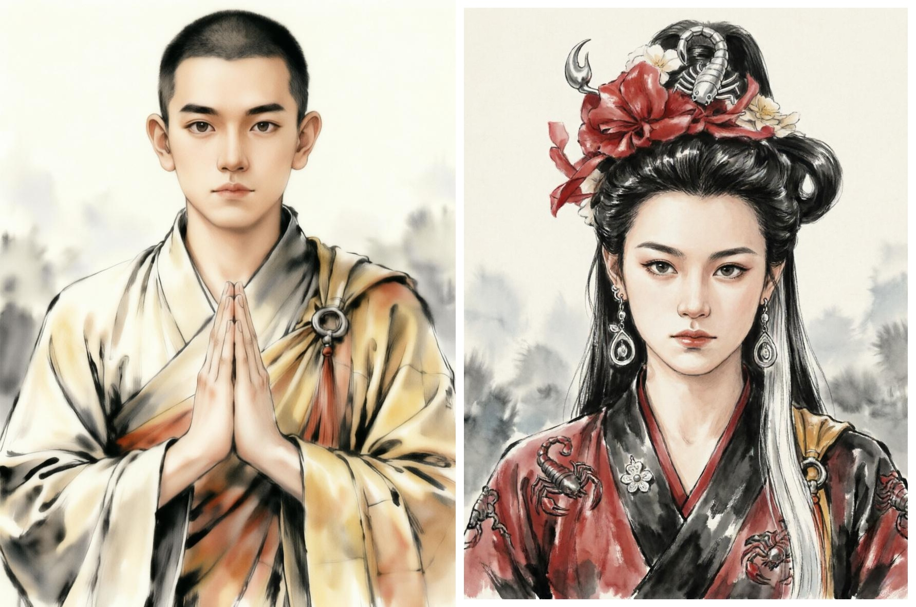
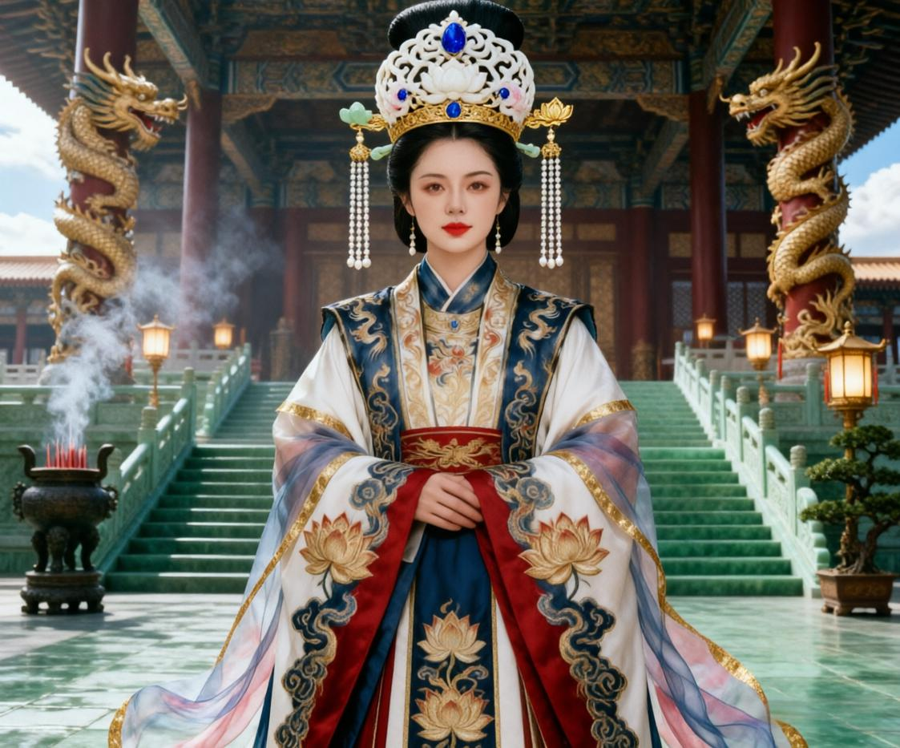
主要角色视觉初稿
金蝉子与蝎子精会是整个IP的
出圈CP组合
女儿国国王

Slide 14
内容为王，不是一句口号，是实打实的，千万字沉淀的，完整版权确权的，超级IP，超级文化资产。
对标漫威，不是王婆卖瓜，更不是自吹自擂，是东方神话宇宙，第一次有了自己完整的佛哲底层，叙事结构，文化载体，情感母本。这是东方包容文化自信和文化出海的最佳载体。
---
乘风破浪会有时，
西游再起济沧海...
---
当第一部电影《金蝉子·前传·渡缘劫》落地，成为爆款，整个宇宙就会被瞬间激活！整个架构图，会在一瞬间铺开，比这个图展示的范围还要广的多！
我们是100%版权，股权自持，马太效应的资源，会蜂拥而至。因为，都想抢那可能属于自己的一份头部资源。
作为甲方，我们会很从容。
---
看懂的人，上车！同频者，共勉！
西游
金蝉劫
IP
商业规划
架构图

Slide 15




落地本市，带动全产业链
1 、制作端
2、 总部经济
IP运营主体注册落地，优先联动本地动画、视效与影视制作团队，通过项目外包与联合开发，直接带动上下游企业订单增长，同时吸纳大量专业数字艺术人才就业，夯实区域数字内容产业的生产基底。
全系列拥有大量战争、打斗、情感重场戏，天然适配3D动画工业化生产，可直接为本地动画制作团队提供持续的优质订单与制作体量。
建立版权结算中心并扎根当地，打造具有全国影响力的东方神话IP创意总部集群。通过总部效应汇聚上下游优质资源，形成产业集聚高地，不仅提升城市文化软实力，更为属地创造持续稳定的税收贡献与经济增长极。
模型测算，首部电影上映五年以后，每年都可以给属地经济带来最少数百亿的直接增量。
3 、文旅消费
4、 制造协同
沉浸式文化体验馆落地运营，打造国潮主题特色街区，布局线下衍生品旗舰店与沉浸式快闪空间。通过“线上内容引流+线下体验变现”的模式，激活城市夜间经济与文旅消费新场景，构建完整的文化消费闭环。
渡缘阁讲经、毒地山望夫、灵山后崖白鼠洞、女儿国城墙、、、IP宇宙有足够多的独家地理场景供文旅落地。
深度联动酒、彩妆、潮玩等本土优势产业带，以高品质文创设计赋能实体制造升级。通过IP联名与文化赋能，推动传统制造业产品的IP化、品牌化转型，实现从“制造”到“智造”再到“品牌创造”的价值跃升。
本团队有彩妆行业实业经验，这个IP天然适配，行业微笑两端的利润，会让这个IP如虎添翼，单款口红测算已超出我们的想象力。

Slide 16
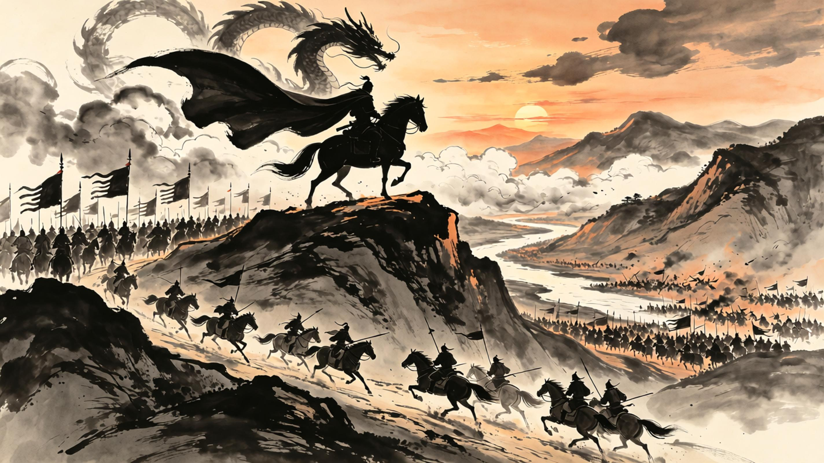
一种心得，来分享。给各行各业深度洞察者
韩信
​井陉口
​背水一战
​他真的认为
​一击而必胜吗
​？？？
​圣者，人也！
​仙者，道也。
​兵圣，集人之洞察于帛书传世，学而究之。
​兵仙，查万源之道现唯一之径，悟非可言！
​此谓仙者。
​凡人，如你我，
​只能算计，概率茫茫！
饺子
哪吒1
​五年一剑
​他真的认为
​一击而必胜吗
​？？？
​国民级IP基础
​颠覆性叙事
​极致情感
前因后果自洽
​全年龄段覆盖
​这些在当时
甚至现在也是
直觉与真诚之作
​成功是市场行业衬托出来的！
我们
西游金蝉劫
​八年苦修
​潜心向佛
追求大道
文创一脉能
​一击而必胜吗
​？？？
​超国民级IP基础
​超颠覆性叙事
​情感向之最
​因果完美自洽
超全年龄段覆盖
20余部电影定稿
真诚用心力作，部部爆款！

Slide 17
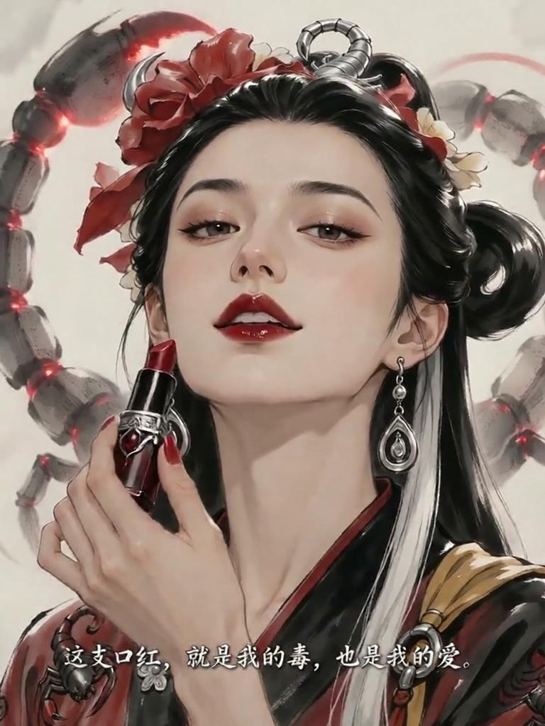
扫码阅读
「西游金蝉劫」
详细内容
我们不是找投资。
我们找同频的人。
如果你看懂了，我们的故事
觉得够精彩
能够打动人心
那么，我们当面聊。
扫码关注
微博「金蝉劫」
陈工 ｜ Vx：XianYouShenJing ｜ xiyoujinchanjie@163.com
拉格朗日光影动画 西游金蝉劫项目组

Slide 18
我是女妖王:
只找同频者
扫码阅读
「西游金蝉劫」
详细内容
扫码关注
微博「金蝉劫」

